Slide 1
Perfil de Trabajo de Diploma
Título: Sistema de gestión para la asignación y control de los recursos materiales de la Facultad 4
Autores:
Marlín Remigio Días
Leinier Caraballo Yanes
La Habana, 10 de marzo de 2022
``Año 64 de la Revolución´´
Notes:
1

Slide 2
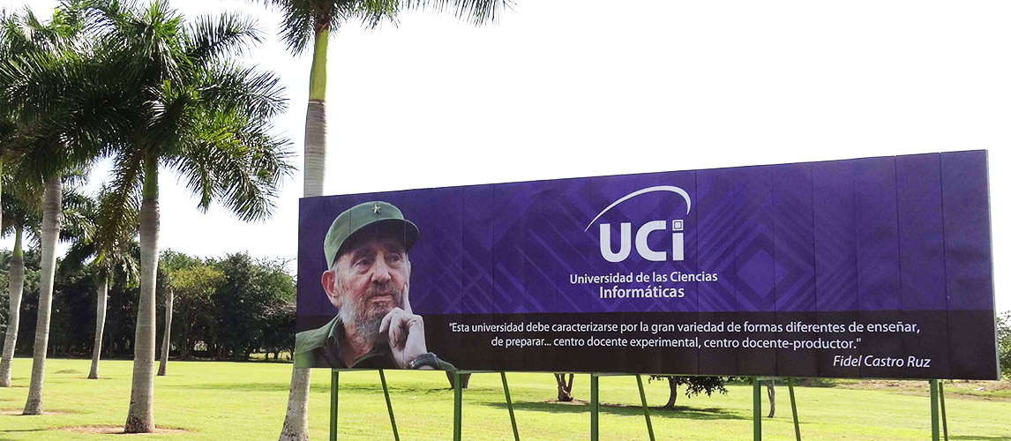
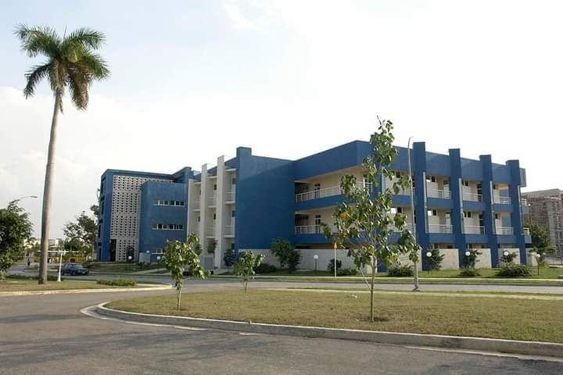
Introducción

Slide 3

Situación problemática
Deterioro o perdida de las tarjetas de préstamo, o posibles errores humanos a la hora de llenarlas
Dificultades en el control exacto de la información.
Dificultades en el control del destino final de los recursos

Slide 4

Problema de investigación
¿Cómo optimizar la gestión de los procesos de asignación y control de los recursos materiales en la Facultad 4?

Slide 5

Problema de Investigación
Objetivo general:
Diseñar un sistema de gestión para la asignación y control de los recursos materiales en la Facultad.
Notes:
Objeto de estudio:
Mecanismos de licenciamiento de software en sistemas de medición y adquisición de datos.
Campo de acción:
Mecanismos de licenciamiento del sistema Arex.

Slide 6
Tareas de la Investigación
Elaboración del marco teórico de la investigación mediante el estudio de sistemas informáticos que permitan la asignación y control de recursos materiales.
Definición de la metodología de desarrollo de software, herramientas y tecnologías a utilizar para el desarrollo del sistema.
- Diseño de la solución propuesta.
Notes:
1 - Estudio del estado del arte, valorando las funcionalidades de mecanismos de licenciamiento existentes.
2 - Identificación de los requisitos funcionales para el desarrollo de la solución propuesta.
3 - Generación de los artefactos relacionados con el análisis y diseño de la solución propuesta.
4 - Definición de los elementos que constituirán la nueva función hash de dicho mecanismo.
5 - Definición de la arquitectura del nuevo sistema para licenciar al sistema Arex.
6 - Diseño de la solución propuesta.
7 - Diseño de la estrategia de pruebas para la solución propuesta.

Slide 7



Sistemas similares:
sistema informático que contribuye al ordenamiento y simplificación de los procesos de la gestión administrativa
es un software libre y de código abierto de automatización de bibliotecas
Software enfocado en la gestión de existencias, depósitos e inventario
Notes:
Mecanismo de licenciamiento para el Sistema de Auditoría de Datos (AUDAT)
DalasQ
Kaspersky Small Office Security

Slide 8










Herramientas y Tecnologías
Notes:
Sistema Gestor de Base de Datos (SGBD) y Administrador de base de datos
Lenguaje de modelado
Lenguajes de programación
Entorno de desarrollo
Herramienta de Modelado
Cifrado de datos

Slide 9


Propuesta de Solución
Notes:
El escenario de la disciplina Requisitos que se aplica a AREX es el Escenario No4 para proyectos que no modelan el negocio solo pueden modelar el sistema con HU, el mismo plantea: Escenario No4: Aplica a los proyectos que hayan evaluado el negocio a informatizar y como resultado obtengan un negocio muy bien definido donde el cliente estará siempre acompañando al equipo de desarrollo. Para elaborar HU el proyecto debe establecer conversaciones acerca de las necesidades del cliente. Se recomienda en proyectos no muy extensos, ya que una HU no debe poseer demasiada información

Slide 10
Conclusiones
Se puede concluir que, a lo largo de la PID V, se llevaron a cabo una serie de tareas que permitieron cumplir el objetivo de diseñar un sistema de gestión para la asignación y control de los recursos materiales en la Facultad; proceso que vino acompañado por un desarrollo formativo del estudiante a lo largo del semestre
El software desarrollado hasta el momento cumple con las expectativas previstas, siendo una propuesta de solución viable y correcta.

Slide 11
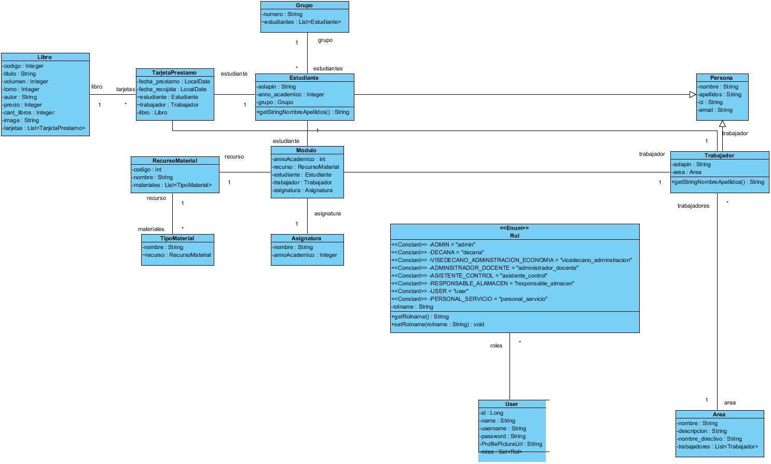
Diagrama de clases persistentes

Slide 12
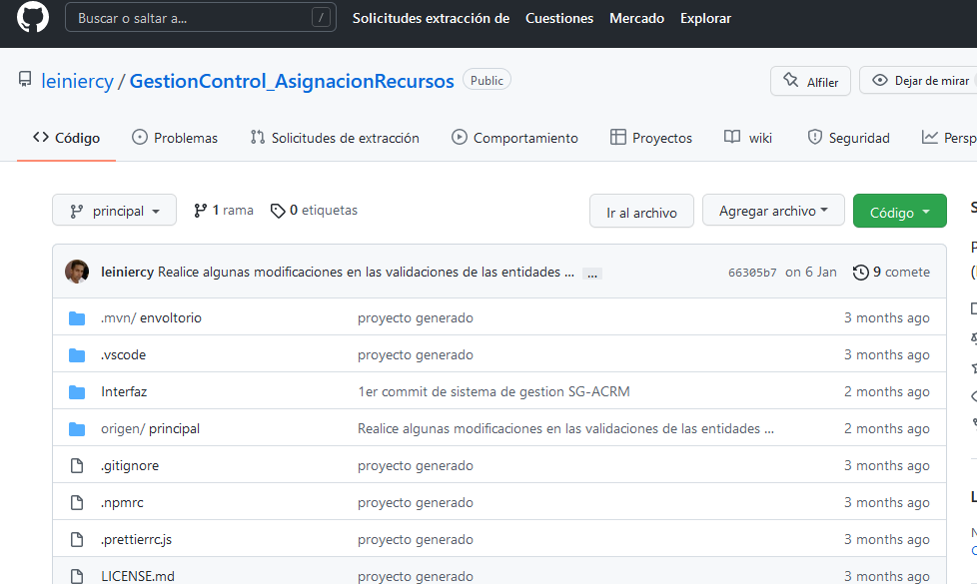
Anexos:

Slide 13
Perfil de Trabajo de Diploma
Título: Sistema de gestión para la asignación y control de los recursos materiales de la Facultad 4
Autores:
Marlín Remigio Días
Leinier Caraballo Yanes
La Habana, 10 de marzo de 2022
``Año 64 de la Revolución´´
Notes:
13

